Slide 1
绩效考核与绩效管理

Slide 2
一、为什么要进行绩效考核
1、传统绩效考核的目的
通过考核确认工作执行人员的绩效达成水平而决定奖惩、分配奖金、提薪、调职、晋升等人力资源管理决策。
通过考核极其对考核结果的合理运用（奖惩和待遇调整），达到激励员工努力工作。
但是：在理论与实践上都存在一些问题

Slide 3
过分地把员工绩效改善和能力的不断提高依赖于奖惩制度，因此带来的消极影响表现在：
A、员工改善绩效的动力来自于利益的驱使和对惩罚的惧怕；
B、过分依赖制度而削弱了组织各级管理者对改善绩效方面的责任；

Slide 4
C、单纯依赖定期的、既成绩效的评估而忽略了对各种过程的控制和督导；
D、由于管理者的角色是警察，考核就是要挑员工的毛病，因此造成管理者与被管理者之间的对立与冲突；
E、这种只问结果不问过程的管理方式，不利于培养缺乏工作能力和经验的资浅员工；

Slide 5
F、当员工发现无法达到工作标准的时候，自暴自弃，放弃努力，或归因于外界和其他人；
G、在工作标准不能确切衡量时，导致员工规避责任；
H、产生对业绩优秀者的抵制情绪，使得成绩优秀者成为被攻击的对象等。

Slide 6
报酬
工资
能力
工作年限

Slide 7
业绩（工作质量和工作数量）
能力发挥
态度（纪律性、协调性、积极性、责任性）
能力
基本能力（知识、技能和体力）
基本素质
理解能力、判断能力、决断能力
业务能力 创造能力、筹划能力、开发能力
表达能力、谈判能力、涉外能力
领导能力、管理能力、统率能力
能力结构

Slide 8
2、现代绩效考核的目的
A、考核的目的不仅仅是为了奖惩，奖惩只不过是强化考核功能的手段；
B、考核的目的不仅仅是为了调整员工的待遇，调整待遇是对员工价值的不断开发的再确认；

Slide 9
C、考核的根本目的是为了不断提高员工的职业能力和改进工作绩效，提高员工在工作执行中的主动性和有效性；
因此考核要：
*确认员工以往的工作为什么是有效的或无效的；
*确认应如何对以往的各种方法加以改善以提高绩效；

Slide 10
*确认员工工作执行的能力和行为存在哪些不足以便改善；
*确认如何改善员工的能力和行为；
*确认管理者和管理方法的有效性；
*确认和选择更为有效的管理方式和方法；

Slide 11
D、考核不仅仅是针对员工的，而更重要是针对管理者的，因为：
*考核是直线管理者不可推卸的责任，因为员工的绩效就是他自己的绩效；
*认真组织考核不仅体现了管理者对员工、自身和组织的负责精神，而且反映了管理者自己工作态度。

Slide 12
因此：
各级管理者要作为业绩改善和提高的有效推动者，而不仅仅是员工业绩和能力的评定者！

Slide 13
考核的目的总结
1、通过正确的指导，强化下属已有的正确行为和克服在考核中发现的低效率行为，不断提高员工的工作执行能力和工作绩效；
2、为晋升、工资、奖金分配、人事调整等人力资源管理活动提供可靠的决策依据；

Slide 14
3、强化管理者的责任意识，不断提高他们的管理艺术和管理技巧，提高组织的管理绩效；
4、通过对考核结果的合理运用，营造一个激励员工奋发向上的积极心理环境；
5、为雇员的职业生涯发展提供切实的基础和公平的机会，使他们始终保持不断受雇的能力。

Slide 15
二、绩效考核的应用
1、人力资源规划
*提高考核，为组织提供总体人力资源质量优劣程度的确切情况，获得所以人员晋升和发展潜力的数据，以便为组织的未来发展制定人力资源规划；

Slide 16
2、招聘和选择
*根据绩效考核结果的分析，可以确认采用何种评价指标和标准作为招聘和选择员工时使用，以便提高绩效的预测效度，提高招聘的质量并降低招聘成本，如：
知识
经验和技能
性格及其他心理品质

Slide 17
3、人力资源开发
*根据绩效评价的结果，分别制定员工在培训和发展方面的特定需要，以便最大限度地发展他们的优点，使缺点最小化，实现：
提高培训效果，降低培训成本；
实现适才适所
在实现组织目标的同时，帮助员工发展和执行他们的职业生涯规划；

Slide 18
4、报酬方案的设计与调整
*绩效评价的结果为报酬的合理化提供决策的基础，使得组织的报酬体系更加公平化、客观化，并具有良好的激励作用，如：
提薪的标准和提薪的方式；
奖金的标准和分配方式；
为有贡献的人追加特别福利和保险等/

Slide 19
5、正确处理内部员工关系
*坦率公平的绩效评价，为员工在提薪、奖惩、晋升、降级、调动、辞退等重要人力资源管理环节提供公平客观的数据，减少人为不确定因素对管理的影响，因而能够保持组织内部员工的相互关系于可靠的基础之上；

Slide 20
6、对员工潜在能力的认识
*员工潜在能力的状况是组织预测员工未来工作绩效的重要方面。组织的未来发展，在很大程度上依赖员工我潜在能力。
*现实绩效与员工现实能力相关
*未来绩效往往取决于组织中员工的潜在能力

Slide 21
绩效管理系统
绩效考核卡 能力开发卡 适应性卡
1、业绩考核情况 1、能力开发目标（计划） 1、健康
2、态度考核情况 2、指导观察记录 （实施） 2、性格、兴趣
3、能力考核情况 3、评定明细书 （督导） 3、特长
4、上司意见 4、适合与不适合
5、自我申报

Slide 22
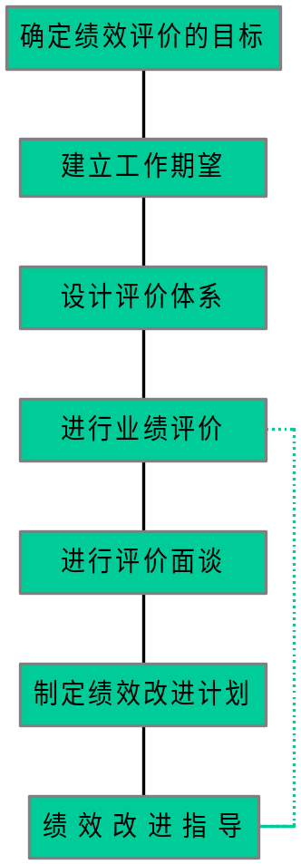
三、绩效评价程序

Slide 23
1、确定绩效评价的目标
不同的目标可能导致评价的内容、标准和方法的不同，例如：（日本企业）
奖金 业绩
调薪 忠诚
晋升 能力

Slide 24
2、建立工作期望
*建立工作期望，就是组织要求工作执行人员应该达成和如何达成工作绩效标准，主要包括：
1）应该做什么：工作执行人员应该完成什么工作和履行什么职责；
2）应该遵循哪些规章制度、工作程序和操作规程；

Slide 25
3）应该达成什么工作结果，如：
A、工作的质量，包括：
*工作过程的正确性
*工作结果的有效性
*工作结果的时限性
*工作方法选择的正确性
B、工作的数量，包括：
*工作效率
*工作总量

Slide 26
4）完成预定绩效应具备哪些知识、经验和技能，例如：
A、工作执行人员应具备的专业知识、管理知识和经验的程度；
B、工作执行人员应具备的技能或能力，如：
*组织协调：包括工作分配、内外关系协调等；

Slide 27
*计划决策：目标分解与资源分配、计划的周密性与可行性等；
*执行有效：执行效率、执行监督、意外事件处理等；
*人际交往：有效沟通、合作友善、冲突处理等；

Slide 28
*问题解决：问题发现及时、判断准确、采取解决问题的方法得当等；
*培训指导：培训开发、工作指导、帮助下属解决问题等；
*下属激励：公平公正、有效授权、团队意识建立、士气激发技巧等。

Slide 29
5）工作执行中的行为和态度，包括：
*敬业精神、主动工作精神；
*敢于负责、忠于职守；
*刻苦勤奋、勇于革新；
*率先垂范、以身作则；
*实事求是、扎实稳健等。

Slide 30
3、设计评价体系
1）确定评价责任体系：
*自我评价
*同事评价
*上级评价
*下级评价
*服务对象评价
*小组评价（有相关人员组成）
不同的组织文化，选取不同的评价责任人

Slide 31
2）评价要素的选择
例如，对一个管理者，我们可以考虑：
A、命令、指示的准确性；
B、指示、帮助的程度；
C、工作水平，包括给下属分配工作的难度、工作量、工作条件等；
D、态度与责任意识等。

Slide 32
例一
用于奖励
考核项目 现场人员 职能人员 管理人员
业绩考核 40% 60% 80%
态度考核 60% 40% 20%
能力考核 0 0 0

Slide 33
用于提薪
考核项目 现场人员 职能人员 管理人员
业绩考核 0 30% 50%
态度考核 80% 40% 20%
能力考核 20% 30% 30%
用于晋升
考核项目 现场人员 职能人员 管理人员
业绩考核 20% 30% 50%
态度考核 60% 20% 10%
能力考核 20% 50% 40%

Slide 34
例二
考核项目 细分因素 管理职能 指导职能 一般职能
1、工作质量 25% 20% 0
业绩 2、逐个数量 25% 10% 0
小 计 50% 30% 0
1、纪律性 0 8% 20%
2、协调性 0 8% 20%
态度 3、积极性 10% 12% 20%
4、责任性 10% 12% 20%
小 计 20% 40% 80%
1、知识技能 4% 8% 10%
2、判断能力 6% 5% 10%
能力 3、筹划能力 5% 5% 0
4、交涉能力 5% 5% 0
5、指导管理 10% 7% 0
小 计 30% 30% 20%
合计 100% 100% 100%

Slide 35
例三：零售商推销员
1、上架品种数（报表）**
2、产品展示、宣传品张贴、发送（巡查）**
3、信息反馈（竞争对手、库存、作物、虫害）（报表、巡查）**
4、客户拜访次数（电话记录、拜访记录、巡查）**
5、客户开发（报表）
6、发货准确性（统计）*
7、发货及时性（统计）*
8、零售回款率（统计）*
9、费用控制（统计）*
10、协助销售（进货指导、销售指导、销售商培训）*
11、客情关系**
12、退货率（统计）
13、坏帐风险控制（报表、统计）
14、工作态度
15、服从性
16、创意采纳率（统计）
17、规则遵守（规章制度、行为规范）**

Slide 36
例四：区域经理
1、销售额**
2、回款率**
3、市场预测**
4、合同管理**
5、市场策划*
6、业务风险控制*
7、社会关系维系*
8、费用控制**
9、新产品推广*
10、财务制度执行
11、人员管理**
12、重点客户管理**
13、信息反馈
14、发送及货物管理
15、大客户拜访
16、退货率*

Slide 37
2）评价方法选择
*相对评价法，包括：
A、交替排列法
B、因素排序法
C、配对比较法
D、强制分布法

Slide 38
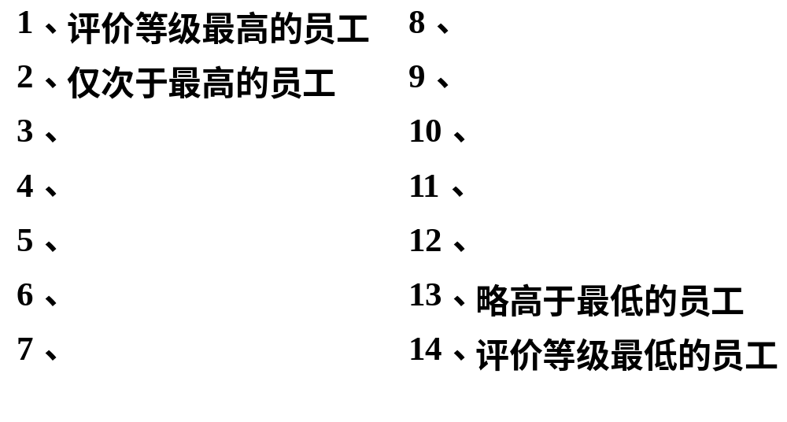
A、交替排序法（比较）

Slide 39
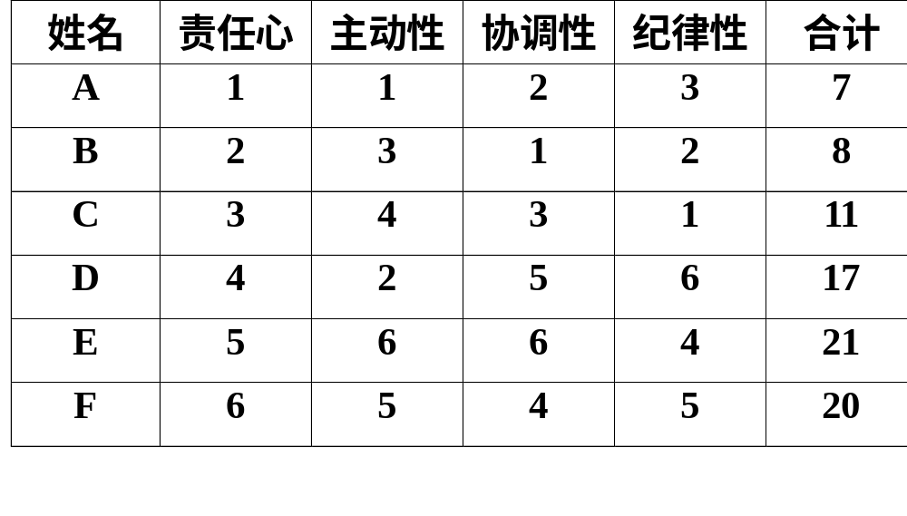
B、因素排序法（分因素比较）

Slide 40
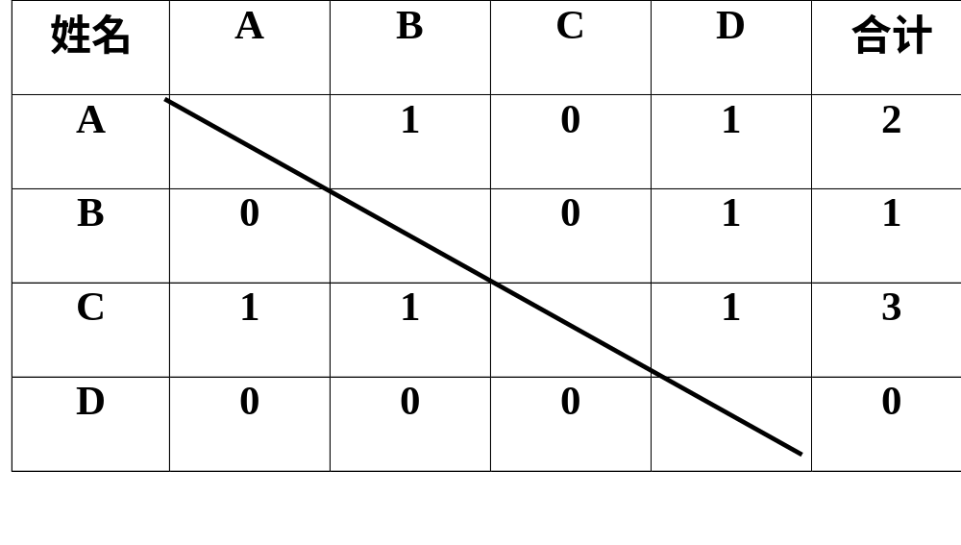
C、配对比较法

Slide 41
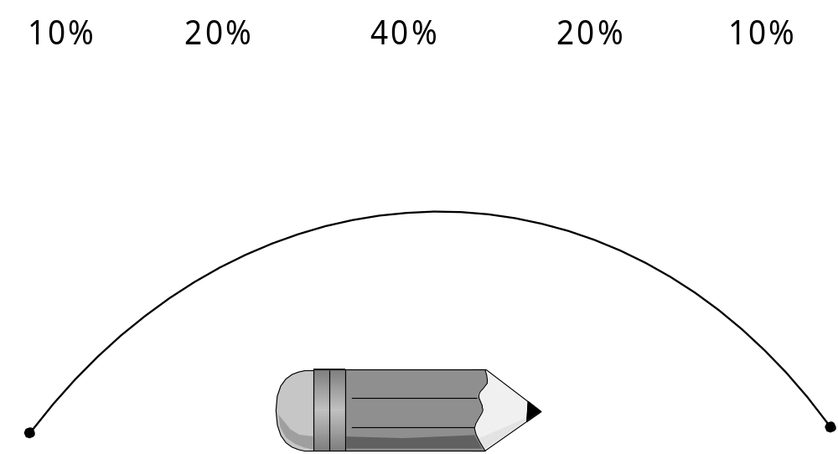
D、强制分布法

Slide 42
绝对评价法
A、生产记录法
B、定期检查法
C、推进法
D、行动特征评定法
E、减分法
F、关键事件法
G、叙述法
H、作业标准法
I、图表尺度法
J、目标管理法
K、强制选择法
L、指导记录法

Slide 43
关键事件法
*规定最有利和最不利的记录标准（限度事例），作为考核的主要着眼点，适合以奖惩为目的的考核（操作类）；
*在日常工作中记录并保存限度事例；
*根据保存的记录，对员工进行评价。

Slide 44
叙述法
*在进行考核时，以文字叙述的方式说明突出事实，包括：
用事实说明，以往工作取得了那些明显的成果；
工作上存在的不足和缺陷是什么；

Slide 45
作业标准法
*预先确定各项作业的标准，作为绩效评价的客观基础；
*建立衡量作业标准的方法，并让员工理解这些标准与衡量方法；
*根据员工的工作情况和结果对照标准进行评价。

Slide 46
图表尺度法
*选择绩效评价要素；
*限定不同绩效等级的的评价标准和分数；
*直接上级根据图表对员工进行评价。

Slide 47
目标考核法
*根据下属能力情况设定工作业绩目标；
*将目标定量化，确定衡量方法和绩效标准；
*考核时按照预定标准与下属共同检讨每一个目标的完成程度。

Slide 48
强制选择法
*选择绩效评价因素，并对每一个因素进行不同达成程度的描述；
*在考核时，要求评价者根据被考核者的情况选择最符合其的描述；

Slide 49
4、进行业绩评价
1）如何进行正确评价
A、强化原始记录，帮助评价质量
B、对评价标准形成一致的理解
C、为自己的主观感觉寻找事实和客观依据。

Slide 50
2）常见评价因素的判断基准
A、工作过程的正确性
*优秀标准：一贯遵循既定的方针、政策、程序和方法
注意有否以下情况发生：
*未经批准擅自违反既定的方针政策；
*破坏正常的组织权利结构，发生越权、侵权行为；
*擅自改变规定的程序和方法等。

Slide 51
B、工作结果的有效性
优秀的标准：工作的结果总是超过和达到预期的要求
注意有否以下情况发生：
*以某种借口为由，达不到预期的要求；
*存在返工、投诉和有关部门抱怨；
*需要经常指导、监督和控制，存在对其工作不放心的感觉等。

Slide 52
C、工作方法选择的正确性
优秀的标准：总是能够选择正确的工作方法。
注意有否以下情况发生
*在工作方法选择方面经常需要上级指导，对自己的职业能力缺乏信心；
*因工作方法选择不当而造成工作的失误或损失等。

Slide 53
D、工作效率
优秀的标准：总是能够在规定的时限内完成工作
注意有否 以下情况发生
*拖延工作具有一贯性；
*完成工作需要上级或相关人员的不断催促；
*工作缺乏逻辑性，没有条理性等。

Slide 54
E、工作数量
优秀的标准：承担明显超过平均水平以上的工作量，并能同时推行多项工作。
注意有否以下情况发生
*承担的工作任务与大多数人相仿；
*不能同时推行多项工作任务；
*一旦工作数量增加，工作的质量产生明显的恶化等。

Slide 55
F、工作的改进与改善
瓯绣的标准：主动改进工作方法，不断提高绩效水平。
注意有否以下情况产生
*墨守成规、安于现状、缺乏创新意识；
*缺乏改善工作的热情和有价值的建议；
*固执己见，反对改革等。

Slide 56
G、统筹安排与计划
优秀的标准：合理分配工作，有效利用资源。
注意有否以下情况发生
*在工作分配上出现职责重叠，时间安排发生冲突；
*员工各种任务与符合明显不均衡；
*存在人浮于事现象等。

Slide 57
H、知识
优秀的标准：拥有足以履行各种职责的专业知识和管理知识：
注意有否以下情况发生：
*因相关知识欠缺而需要频繁指导；
*难以理解和把握上级意图，造成因理解困难而产生的执行不利等。

Slide 58
I、经验和技能
优秀的标准：在处理本职责内工作时总是得心应手，无须指导和帮助。
注意有否以下情况产生
*在履行工作职责时经常就具体问题寻求指导和帮助；
*对处理常见问题时经常显得没有把握；
*在事务处理过程中一贯缺乏主见；
*难以独立承担一项完整的工作等。

Slide 59
J、沟通能力
优秀的标准：善于选择适当的过头方式，对他人的意图理解准确，表达流畅。
注意有否以下情况发生
*不能根据客观情况、对象选择适当的沟通方式；
*文字、语言表达缺乏逻辑，以致他人难以理解；
*无法准确理解他人意图等。

Slide 60
K、解决问题能力
优秀的标准：总是善于发现问题，并正确解决问题。
注意有否以下情况发生
*不能把问题解决在萌芽状态；
*不能正确把握问题的本质和产生的原因；
*不能选择正确处理问题的方法；
*经常因问题处理不当产生抱怨等。

Slide 61
L、督导能力
优秀的标准：经常检查下属工作进度，指导和协助下属解决工作中的问题，有效协调下属的工作关系，注重培养下属的工作能力。
注意有否以下情况发生
*经常抱怨下属工作开展不利；
*经常抱怨下属工作能力不足；
*不能准确把握下属工作进度和存在的问题等。

Slide 62
M、责任意识
优秀的标准：忠于职守，尽职尽责，积极主动，实事求是，工作扎实。
注意有否以下情况发生
*强调客观理由，推脱应负的责任；
*好大喜功，言过于实；
*畏惧困难，不敢承担富有挑战性的工作；
*牢骚满腹，抱怨重重；
*把问题简单上缴，提不出有价值的建议。

Slide 63
N、个人品格
优秀的标准：自信、友善、公正无私、乐于助人。
注意有否以下情况发生
*没有主见，人云亦云；
*语言粗鲁，怪话连篇，经常使用讽刺性语言；
*缺乏同情心，在力所能及的范围里坐视他人的困难等。

Slide 64
3）评价过程中常见的问题
A、要面向未来，而不是追究既往；
B、关注事实依据，不能仅凭自己的感觉；
C、注意考核记录，以便进行绩效面谈和日后的绩效指导；

Slide 65
D、避免评价的主观效应，如：
*过去记录的影响（有利和不利的方面）；
*宽容与自己见解、性格相同的人；
*近期效应的影响；
*盲点效应；
*无怨言偏差；
*完美主义；
*友朋效应；
*自我比较效应等。

Slide 66
考核结果的修正
A、宽严修正：
为了避免各部门主管在把握评价标准时宽严不同，因此，需要对评价结果进行统计修正；
B、部门修正：
由于各部门确实存在绩效方面的差异，因此必须在宽严修正的基础上进行部门修正，以确保公平。

Slide 67
5、绩效面谈
1）绩效面谈的目的
*对考核的结果形成一致的看法；
*既承认员工的优点，又指出存在的不足*对下一阶段工作的期望达成一致的协议；
*讨论并制定双方都能接受的绩效改进计划等。

Slide 68
2）面谈 中应注意的问题
*建立彼此信任的相互关系，形成有利的面谈气氛；
*清楚说明考核和面谈的目的是培养和发展员工自己；
*鼓励对方讲话，考核者要多听，不要打岔或只顾表达自己的看法；
*注意对方的感情，避免发生对立情绪和产生冲突；

Slide 69
*集中绩效本身而回避性格问题；
*集中未来而不是追究既往；
*优缺点并重，突出优点和对未来工作绩效的期望；
*以积极的方式结束面谈，焕发出员工的激情与壮志等。

Slide 70
5、绩效改进计划
1）确定绩效改进目标，包括：
*工作绩效改进目标
*个人能力提升目标
注意：
目标要具体，难度要适当；
容易改的先改，容易见效的先改。

Slide 71
2）拟订具体的行动方案，包括：
*阅读指定的书籍、报刊和杂志等；
*参加脱产的培训和经验交流活动；
*在职培训活动；
*实际观摩与指导活动等。

Slide 72
3）明确资源方面的保障
*确定需要哪些外部资源和内部资源，并予以保障，这些资源包括：
组织与上级
员工的客户
培训教师
企业培训制度等

Slide 73
4）明确未来评估改进计划完成情况的方法
例如：
员 工：客户代表
绩效改进项目：增强“客户导向意识”
具体行动措施1：在未来6个月中，与职责范围内的每位客户通电话，并对客户反映的情况做出记录。
资源保障：客户
完成时间：6月15日
评估方法：上级的观察和反馈，客户的反馈意见

Slide 74
具体措施2：通过参加培训和在工作中向“客户导向”意识强的同事学习，提高年度考核中“客户意识”一项的得分。
资源保障：上司，同事，人力资源部
完成时限：12月5日前
评估方法：年终关于“客户意识”的评价得分是否有所提高。

Slide 75
6、绩效改进指导
1）分析绩效改进指导需求
*明确绩效改进项目的先后次序
*各绩效改进项目的关键点
*各绩效改进项目的最佳时机

Slide 76
2）拟订指导计划
*评估下属的学习风格
*选择学习活动
*准备指导计划

Slide 77
3）执行指导计划
*与下属保持深入沟通，发挥下属的绩效改进的主动性
*营造有利的学习环境，包括管理者的指导技巧、员工的学习条件和其他人的有效配合等。

Slide 78
4）评估绩效指导成效
*指导目标是否达成
*是否需要进一步的指导
*对下属的辅导是否有效
*下属在指导过程中有什么反映
*下属下一阶段的发展需求是什么
*有哪些需要改进的地方
*还需要进行哪些指导等

Slide 79
四、绩效评价举例
销售人员

Slide 80
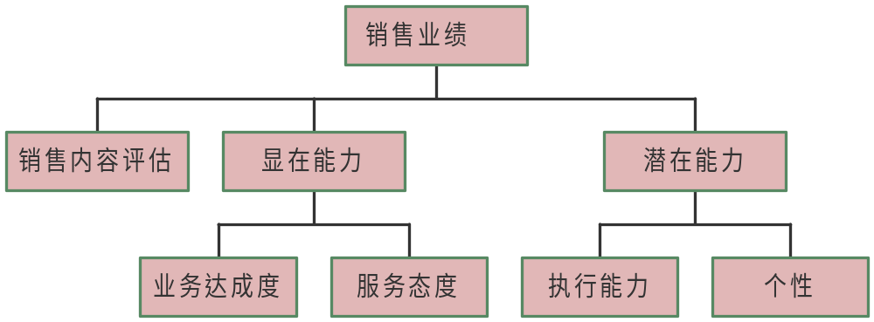

Slide 81
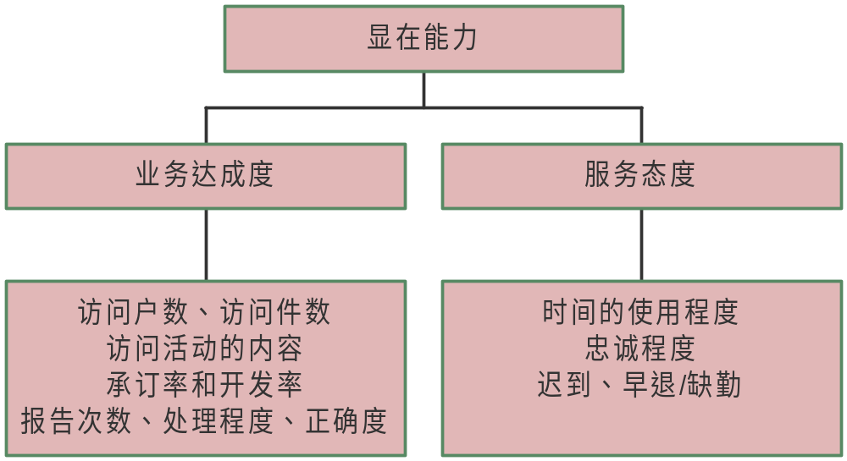

Slide 82
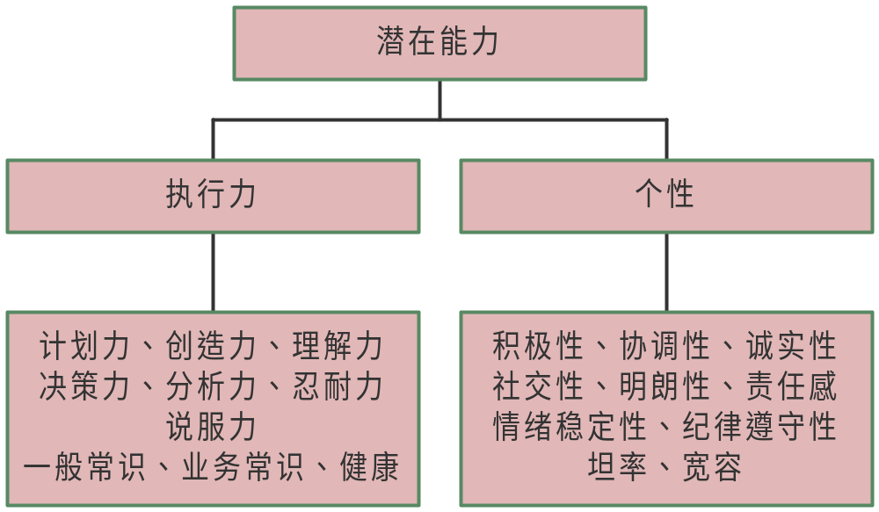

Slide 83
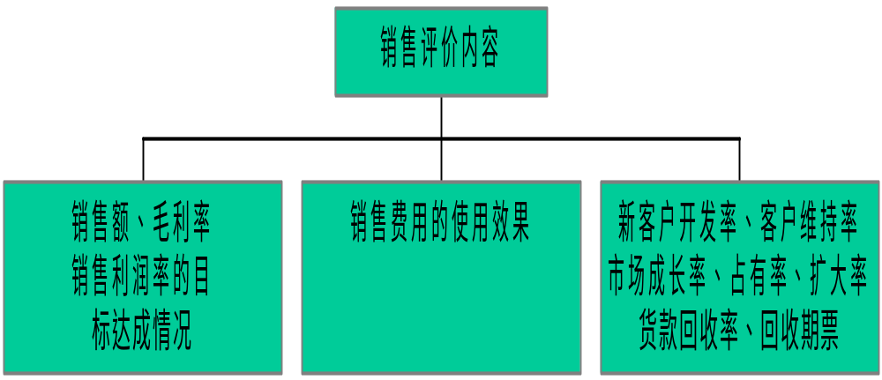

Slide 84
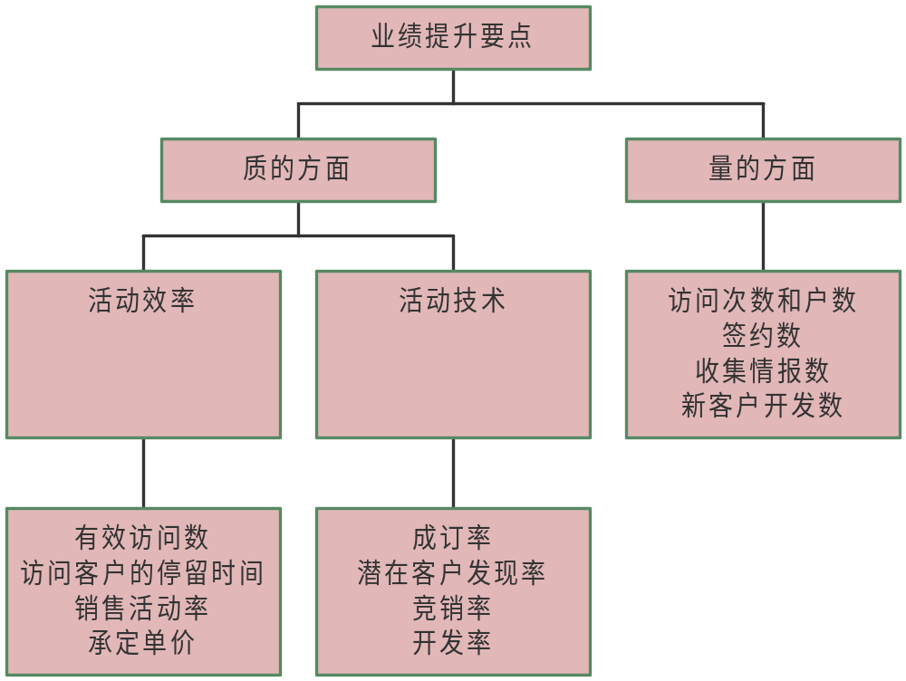

Slide 85
术语解释：
有效访问率 = 有效访问次数 / 访问总次数
访问客户停留时间 = 总停留时间 / 访问客户数
销售活动率 = 商谈时间 / 总活动时间
承定单价 = 承订金额 / 承订件数
承订率 = 承订件数 / 总访问户数
潜在客户开发率 = 潜在客户件数 / 潜在客户访问数
竞销率 = 同业（他人）承定户数 / 我承定户数
开发率 = 新往来户数 / 新客户访问数

Slide 86
一般管理能力因素
1、对下属的评估能力
2、对细节的用心程度
3、对下属的训练
4、一般沟通技巧
5、对事件、资讯的分析
6、与人相处的自信心
7、创造性

Slide 87
8、决策的风格
9、工作的授权与督导
10、自我敬业态度
11、下属敬业态度
12、资讯掌控能力
13、推动工作的效率
14、面谈技巧
15、领导风格
16、会议主持能力
17、判断能力

Slide 88
18、会议投入程度
19、谈判技巧
20、自我目标设定
21、对下属的期望
22、个人文书控制能力
23、个人的外在风度
24、讲演风格
25、阅读速度和理解技巧
26、撰写报告的能力
27、选聘人才

Slide 89
28、推销技巧
29、电话沟通技巧
30、个人时间管理
31、口头简报技巧
32、驾御下属技巧
33、冲突处理
34、问题解决能力
35、协调能力
36、现场激励技巧

Slide 90
成功管理人员的特征
1、果断性
2、决策能力
3、外交手腕
4、积极性
5、正直性
6、热忱性
7、公正性
8、坚定性
9、前瞻性
10、稳定性
11、领悟力
12、判断力
13、领导力
14、信赖感
15、自信心
16、自制力

